Slide 1
Aplikasi Menggambar di Smartphone
Abdul Rohman

Slide 2
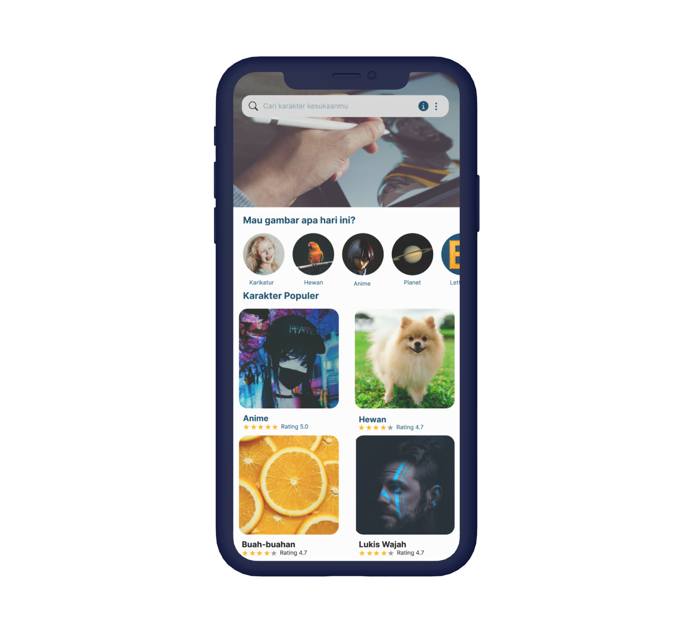
Ringkasan Project
Penjelasan Produk:
Aplikasi menggambar di ponsel yang memiliki berbagai jenis gambar, serta terdapat petunjuk tatacara untuk menggambar untuk orang yang ingin belajar menggambar
Durasi project:
1 Mei – 20 Juni 2024

Slide 3
Ringkasan Project
Masalah:
Pengguna yang baru mulai belajar menggambar merasa kesulitan ketika ingin membuat bentuk gambar yang dia sukai, seperti harus mulai dari mana dan cara mewarnainya yang bagus.
Tujuan:
Merancang aplikasi pembelajaran tentang cara menggambar yang memungkinkan pengguna untuk dapat membuat gambar dengan mudah

Slide 4
Ringkasan Project
Posisi:
UX designer yang mendesain aplikasi mulai dari home sampai result dari gambar.
UX Researcher yang melakukan penelitian terhadap perilaku, kebutuhan, dan prefensi pengguna pada aplikasi.
Tanggung Jawab:
User Research, melakukan survey sekaligus mendefinisakn pada empathize, define, membuat wireframe, prototyping, dan melakukan usability study.

Slide 5
User research
User persona
Problem statement
User journey map
Brainstorming
Empathize, Define, & Ideate

Slide 6
Ringkasan User Research
“Saya telah melakukan survei terhadap para pecinta gambar yang beraneka ragam untuk mengetahui kebiasaan, kebutuhan dan masalah mereka ketika menggambar secara online di smartphone mereka. Berdasarkan hasil survey, sebagaian besar menggunakan aplikasi gambar umum yang tidak khusus untuk membuat karakter apa yang ingin user gambar. Hal ini disebabkan aplikasi tersebut memiliki banyak effect yang bagus, namun tidak memiliki panduan untuk menggambar sesuai karakter yang user inginkan.” Link Project : Link Detail Hasil Survey

Slide 7
Empathy Map
- Terdapat iklan di dalamnya ketika selesai menggambar.
- Saya menginginkan refrensi saat menggambar agar mempermudah saya belajar
- Biaya yang di tawarkan cukup mahal.
- Fitur menggambar pada aplikasi gambar cukup mudah dan membantu.
User
- Membandingkan apliksai resmi dengan aplikasi illegal karena cenderung gratis.
- Tidak puas dengan aplikasi gambar illegal tersebut karena terkadang forclosed atau crash.
- berharap dapat mendapatkan fitur panduan untuk menggambar sesuai karakter yang di inginkan.

Slide 8
User research: pain points
1
2
3
4
Refrensi
Harga
Panduan
Crash
Kesusahan ingin menggambar karena tidak ada refrensi gambar
Harga yang di tawarkan cukup mahal
Masih bingung jika ingin menggambar karakter yang di inginkan
Aplikasi mengalami crash atau forclose ketika sedang di gunakan

Slide 9
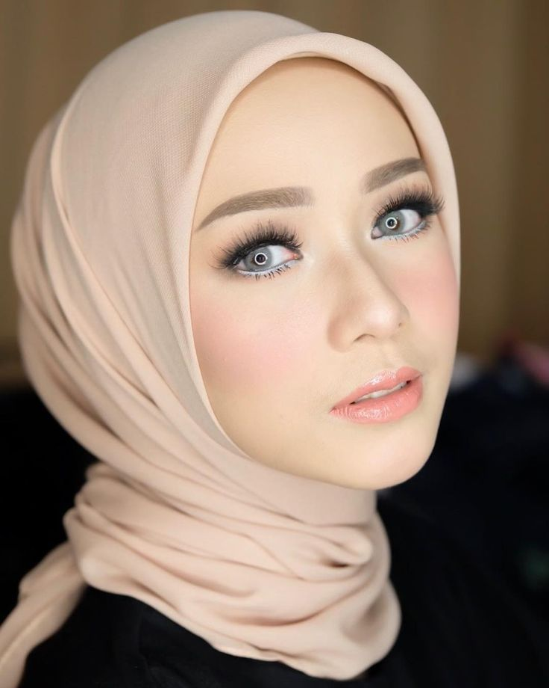
Persona: Amanda
“Gambar Jadi makin seru, udah banyak refrensi dan harga terngkau murah”
Goals
Menggambar jadi lebih mudah
Menemukan banyak renfensi sesuai yang user inginkan
Aplikasi dapat berjalan dengan lancer dan tidak terganggu
Frustrations
Kesusahan untuk membuat gambar
Tidak terdapat refrensi di aplikasi pada umumnya
Masalah aplikasi yang crash ketika digunakan
20
Teknik Informatika
Jakarta, DKI
Lajang
Mahasiswa
Amanda
Umur:
Pendidikan:
Domisili:
Status Menikah:
Pekerjaan:
Amanda adalah mahasiswa yang aktif di organisasi kampus dan gemar menggambar. Tujuannya adalah untuk dapat mengeksplore gambar yang dia sukai, serta dapat membuatnya secara mudah. Amanda juga ingin menemukan aplikasi yang harganya terjangkau untuk mahasiswa.

Slide 10
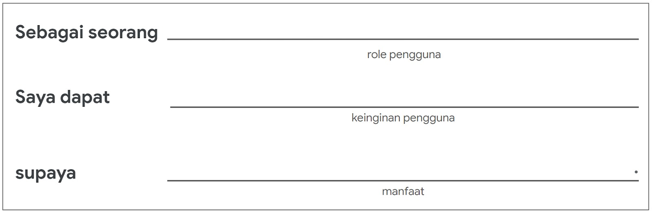
User Story: Amanda
mahasiswa yang gemar menggambar berbagai jenis karakter
menggambar sesuai jenis karakter yang saya sukai tanpa terkendala harga yang mahal
bisa meningkatkan skill saya dalam menggambar dengan nyaman
Notes:
User Story Template : https://docs.google.com/presentation/d/1bwGJdPh6M1Vm-b-MK877cV625byqZlrrcVdFJxRK5SQ/edit?usp=sharing

Slide 11
Persona: Amanda
Goal: Menggambar dengan mudah, banyak refrensi dan murah
AKTIVITAS | Persiapan Aplikasi | Memilih jenis gambar | Meniru refrensi | Membeli fitur lanjutan | Memberi masukan
DETAIL AKTIVITAS | A. Download aplikasi di Playstore B. Mendaftarkan akun dan login C. Membaca panduan | A. Mencari dan memilih gambar yang diminati B. Mengikuti panduan Yang tersedia | A. Meniru refrensi gambar yang telah di pilih | A. Memilih fitur Pro atau fitur lanjutan jika diperlukan | A. Mengisi masukan terkait aplikasi B. Memastikan fitur Pro telah dapat digunakan,
PERASAAN/EMOSI PENGGUNA | Senang karena ada aplikasinya, tidak bingung lagi untuk mencari renfernsi | Merasa senang dengan berbagai macam jenis karakter yang telah di sediakan, namun merasa frustasi ketika ingin memilih jenis gambar terpopuler | Merasa kesulitan karena ketika ingin menambarkan warna pada gambar, karena warnanya hanya warna dasar (terbatas) | Amanda merasa bingung karena bank digitalnya tidak ada di aplikasi | Khawatir apabila sudah memasukkan pendapat terkait aplikasi, namun kawatir belum diperbaiki
PELUANG IMPROVISASI | Membarikan diskon menarik khusus pengguna baru di halaman onboarding | Menambahkan fitur filter untuk memudahkan pencarian jenis gambar terpopuler | Memberikan fitur untuk costumisasi warna sesuai user inginkan | Mendaftarkan dan menambahkan berbagai jenis bank di aplikasi untuk pembelian fitur Pro | Fitur untuk memberi Notifikasi jika aplikasi telah diperbaiki dan menganjutkan untuk update.
Notes:
User Journey Map template https://docs.google.com/presentation/d/1_FHMaSXBx8Wr9dcOoMq31tRadgbYsFK-OhRvfcOo5fM/edit?usp=sharing

Slide 12
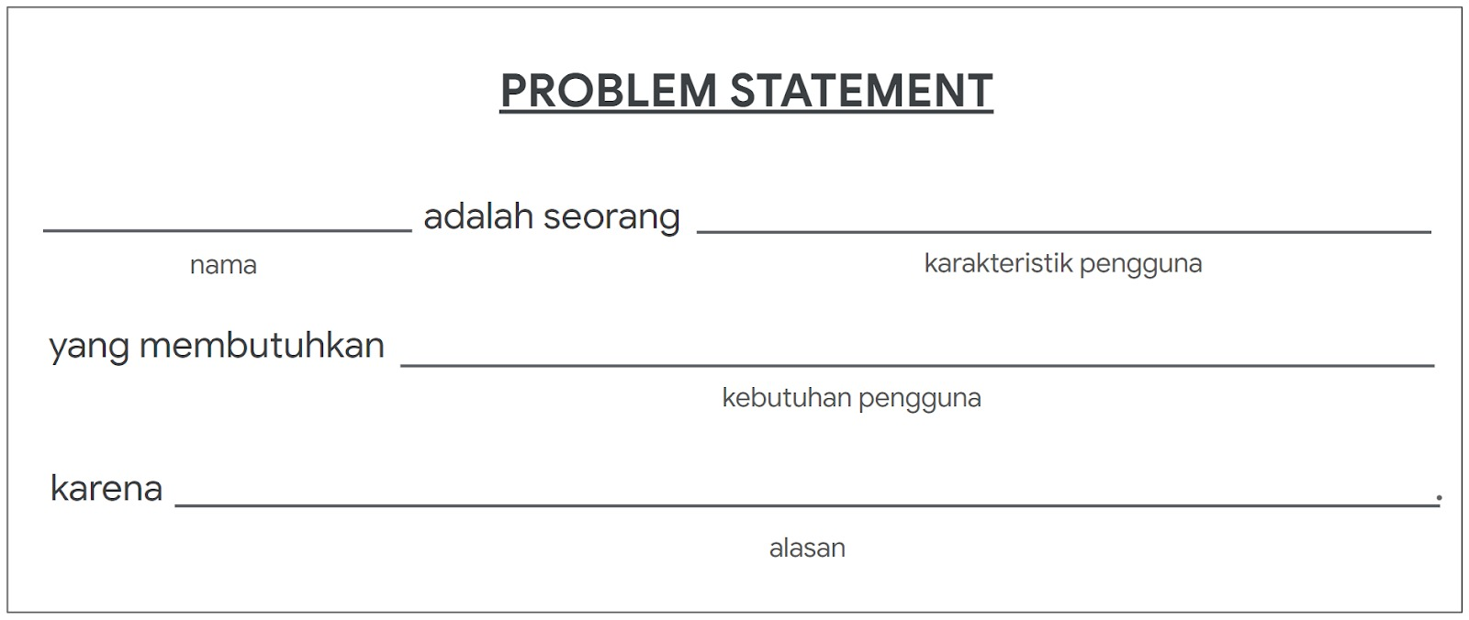
Problem Statement
Amanda
yang gemar menggambar
aplikasi gambar dengan banyak refrensi gambar
Ia ingin bisa menggambar berbagai karakter gambar yang dia sukai

Slide 13
Brainstorming dengan HMW
HMW mendesain fitur untuk menentukan jenis gambar terpopuler dengan mudah
1
Membuat cardview untuk gambar terpopuler
2
Membuat checkbox untuk menandai gambar yang selesai dibuat
3
Membuat ratting bar pada gambar
4
Membuat Pop up pembayaran untuk fitur Pro
5
Membuat Color Picker Tool untuk memudahkan user saat mengatur warna

Slide 14
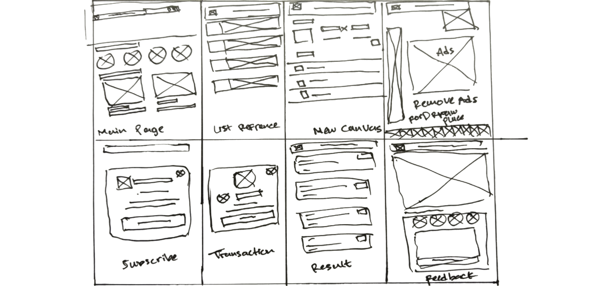
Brainstorming dengan Crazy Eight

Slide 15
Competitive Audit
Link Project : Detail Competitive Audit
1
Beberapa aplikasi tidak ada recomendasi untuk membuat gambar yang sedang populer
2
Rata-rata aplikasi tidak memiliki renfrensi berbagai jenis gambar, sehingga harus download manual dan memasukkanya kedalam aplikasi gambar pada umumnya.
3
Rata-rata aplikasi tidak mempunyai gambar line art di layer, jadi harus memasukkan dan mengatur opacity secara manual.
Notes:
Competitive Audit template https://docs.google.com/spreadsheets/d/1J0KR45UsTsd6ctEH2VipXGZoVfKw4GUM30u-0deSbVY/edit?usp=sharing&resourcekey=0-BlQ2bcG6PmxvUw-e55NQ7g

Slide 16
Starting
the design
Goal Statement
User Flow
Digital wireframes

Slide 17
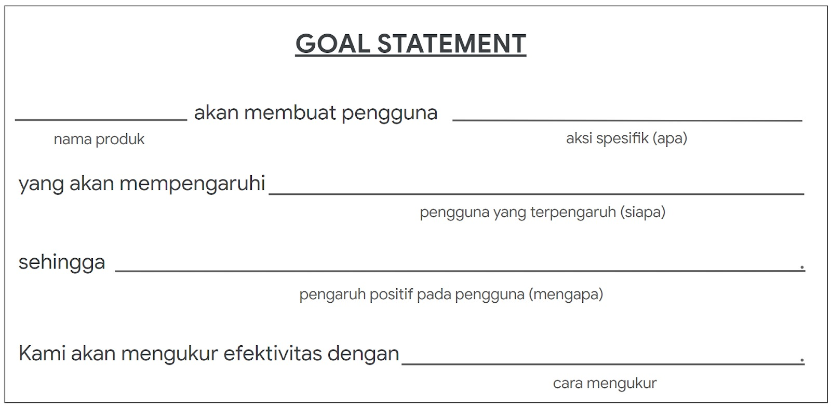
Goal Statement
Aplikasi gambar
mudah menemukan refrensi gambar
hobi menggambar yang ingin membuat karakter kesukaanya
Ia bisa dengan mudah membuat gambar tanpa ada internet sama sekali
Melihat feedback dan menghitung jumlah langganan fitur
Notes:
Goal Statement template https://docs.google.com/presentation/d/1ltmwFQTR9KSdNm6G_UXVUGlvoL06aQEsbgxTYhVen_c/edit?usp=sharing

Slide 18
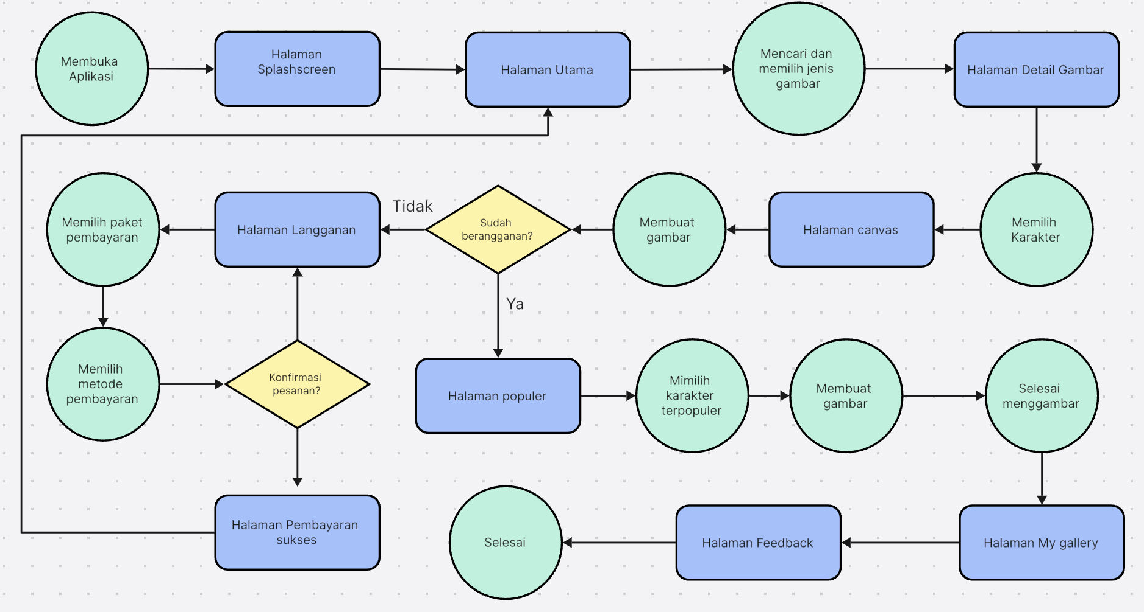
User Flow
Link Project : User Flow

Slide 19
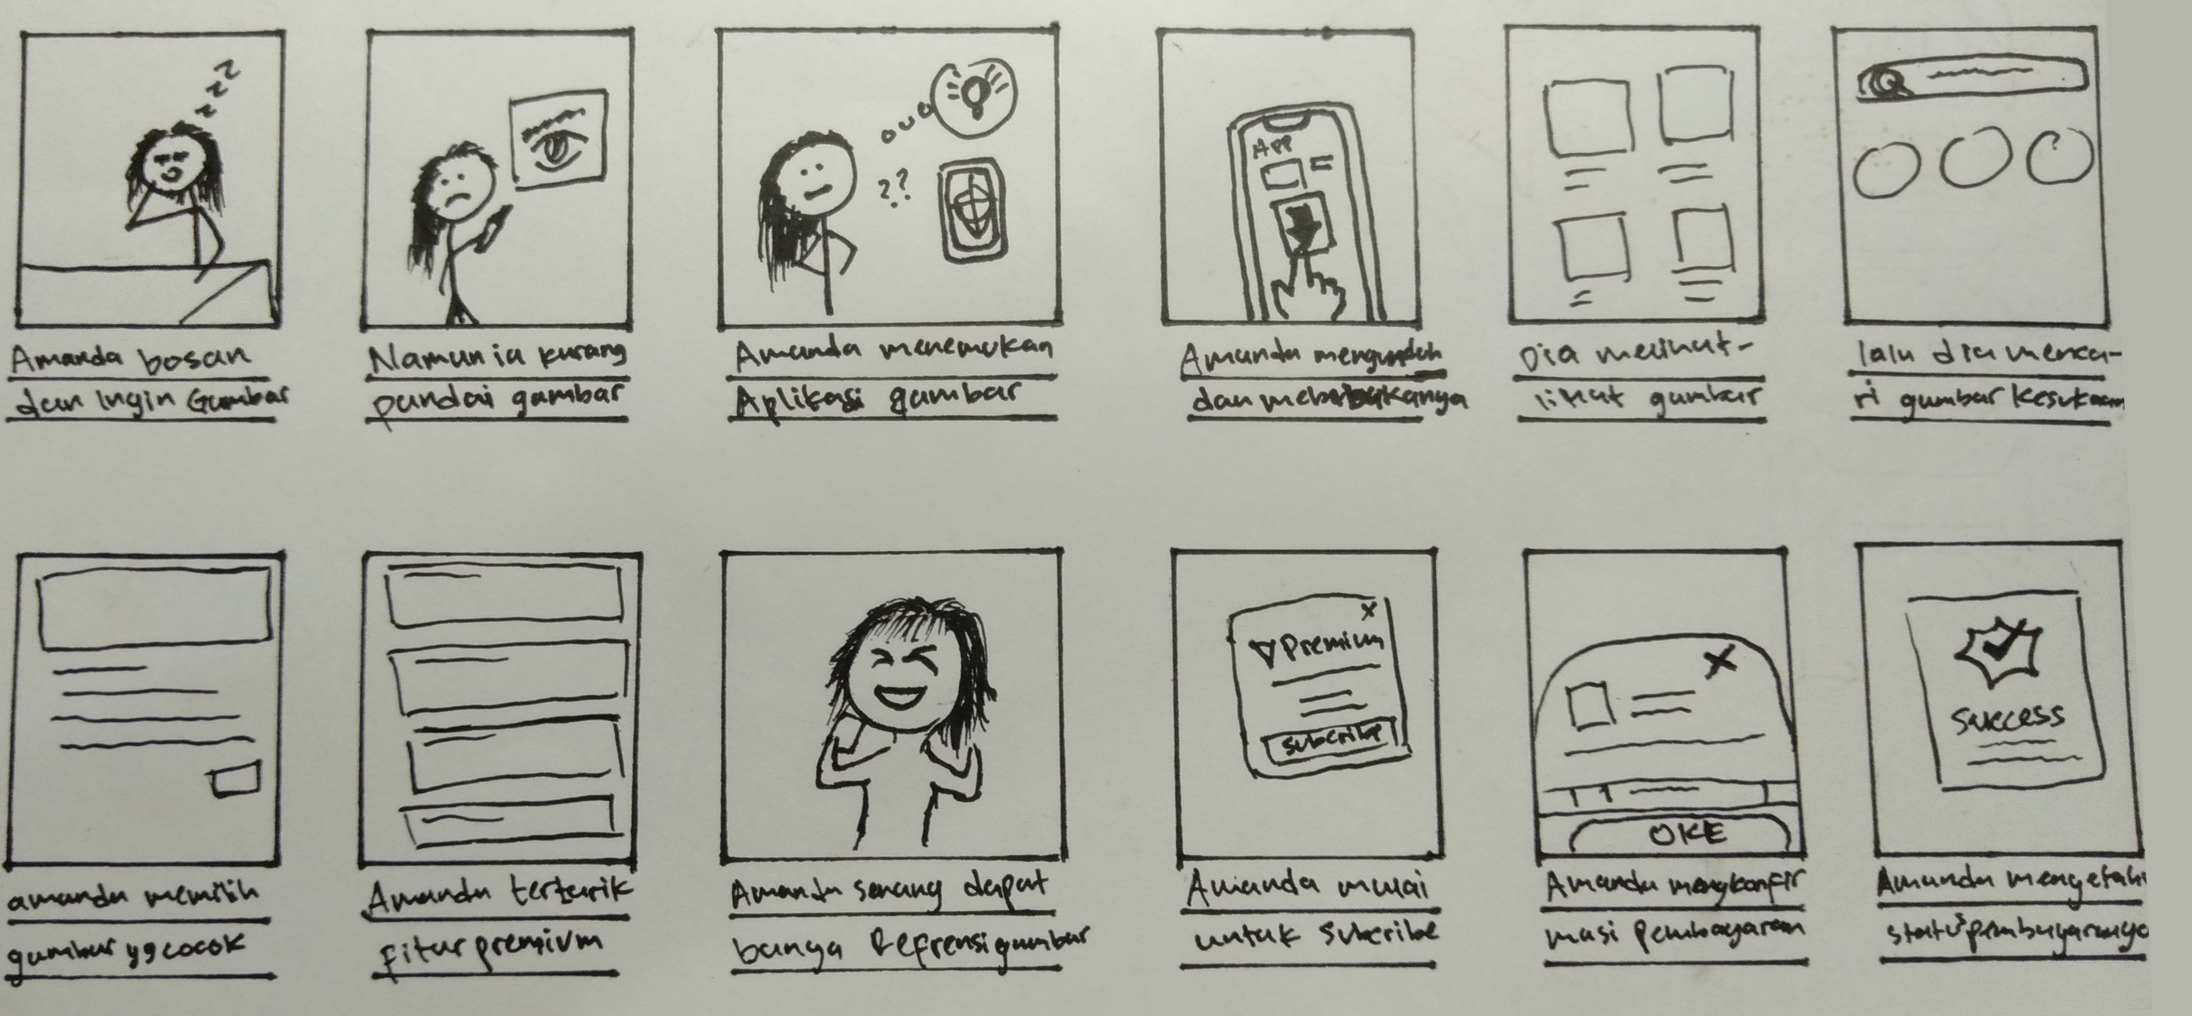
Storyboard
Big picture
Close-up
Notes:
Storyboard template https://docs.google.com/presentation/d/17nmBQttQ03xS6P2W8Eo_4dl8_n8GfVJM3KXyjPAe2OE/edit?usp=sharing&resourcekey=0-vSASv9TG17J7-qN08YefSQ

Slide 20
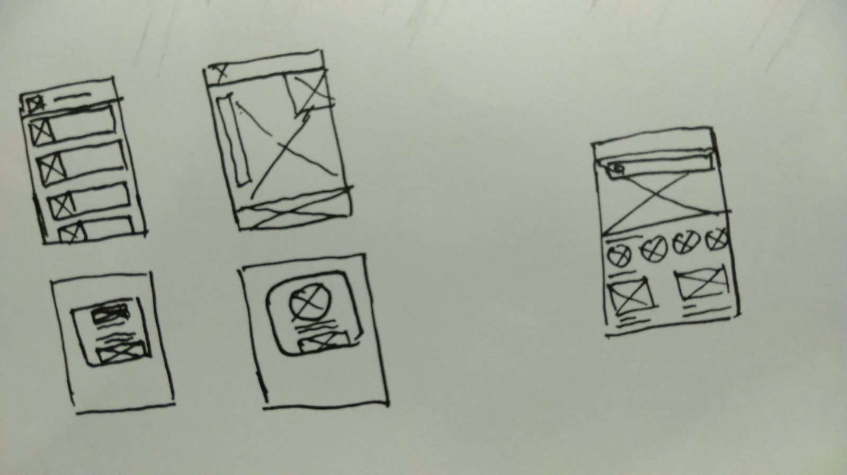
Wireframe Kertas

Slide 21
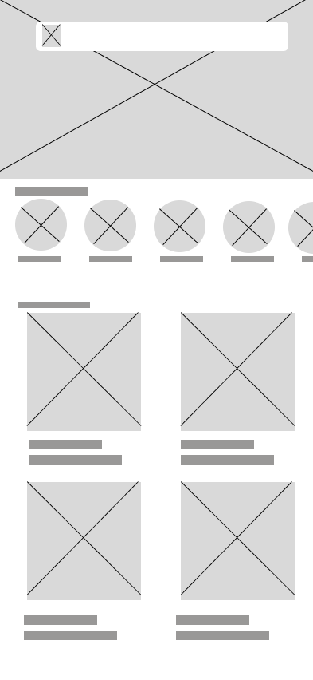
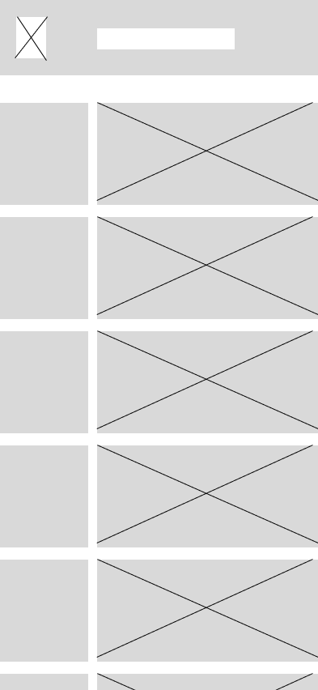
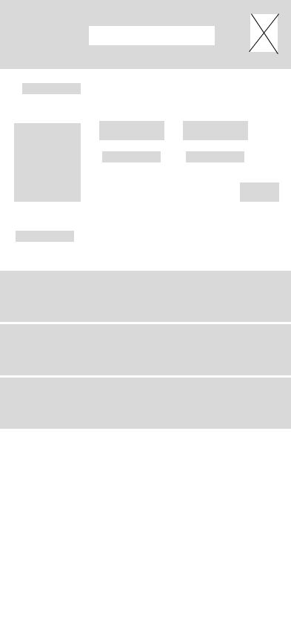
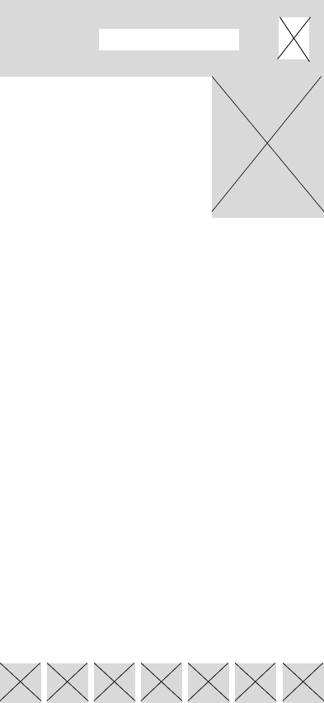
Wireframe Digital
Link Project : Wireframe Aplikasi gambar

Slide 22
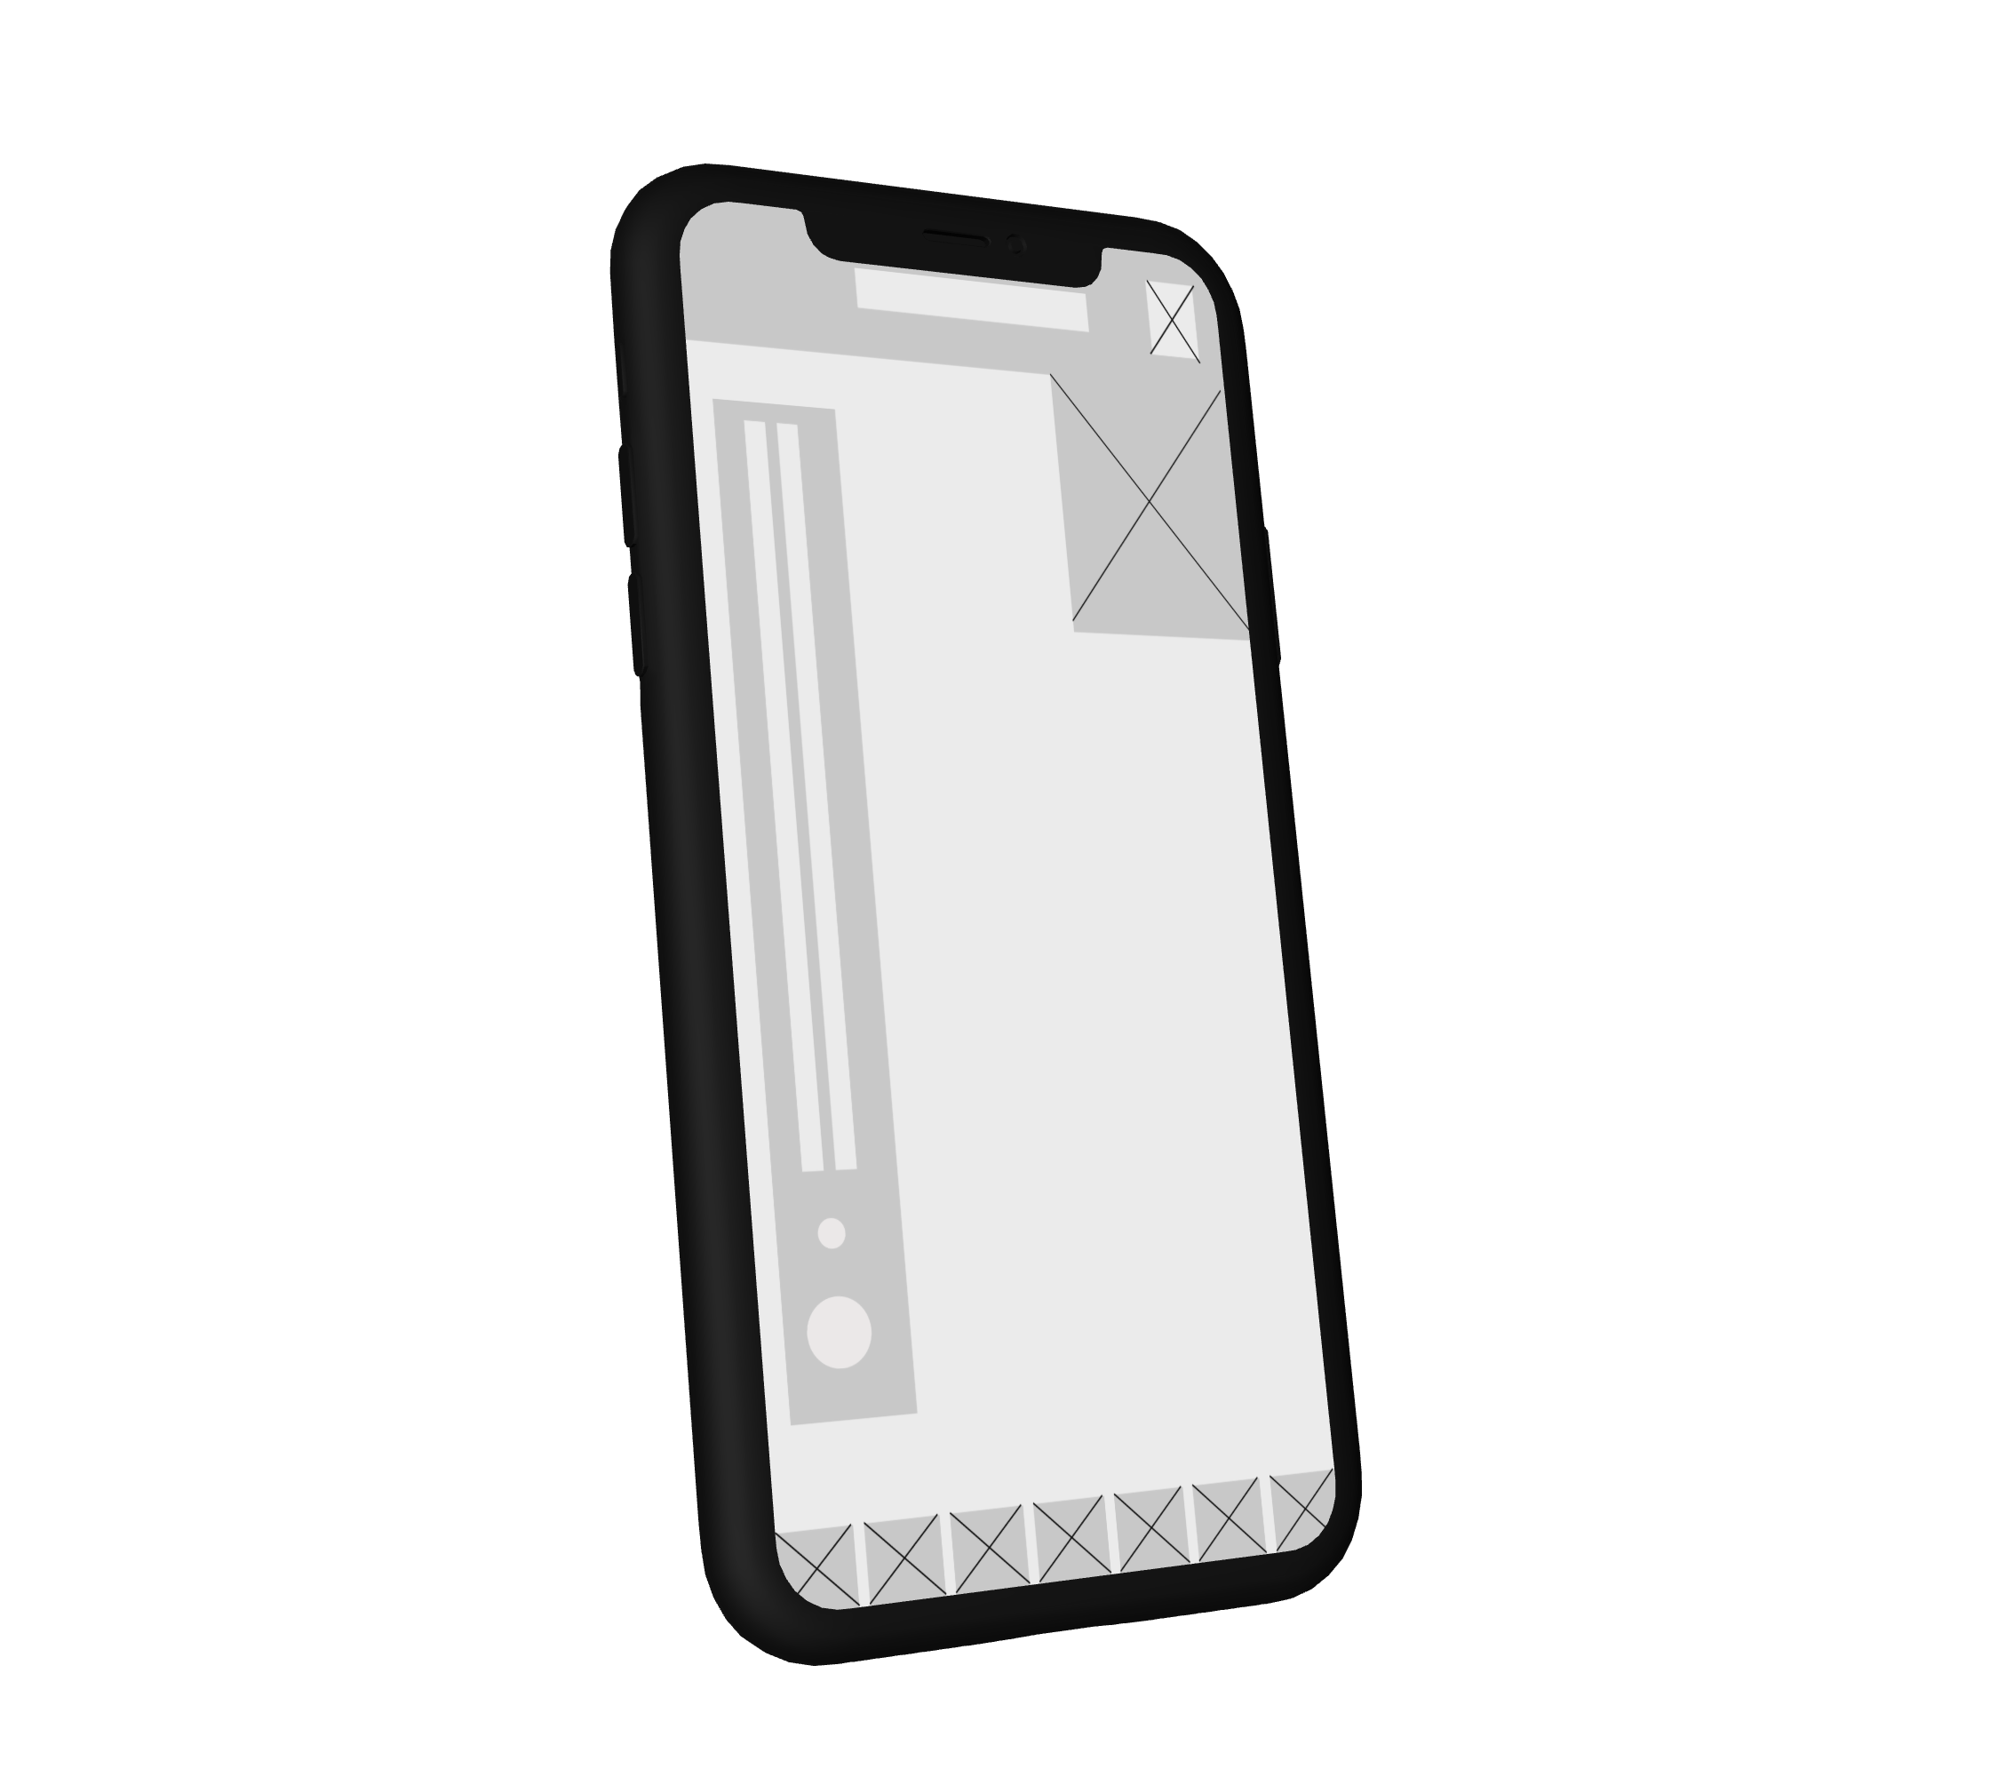
Wireframe Digital
Langsung tersediap refrensi gambar tanpa harus upload gambar secara manual
Susuan refrensi dan line art yang tersusun dengan rapi dapat memudahkan pengguna dalam memahami desain
Terdapat Line art yang sesau dengan karakter yang dipilih dapat mempermudah user untuk belajar menggambar

Slide 23
Mockup & Prototype
Mockup
Design System
Pertimbangan Aksesibilitas
High-fidelity prototype

Slide 24
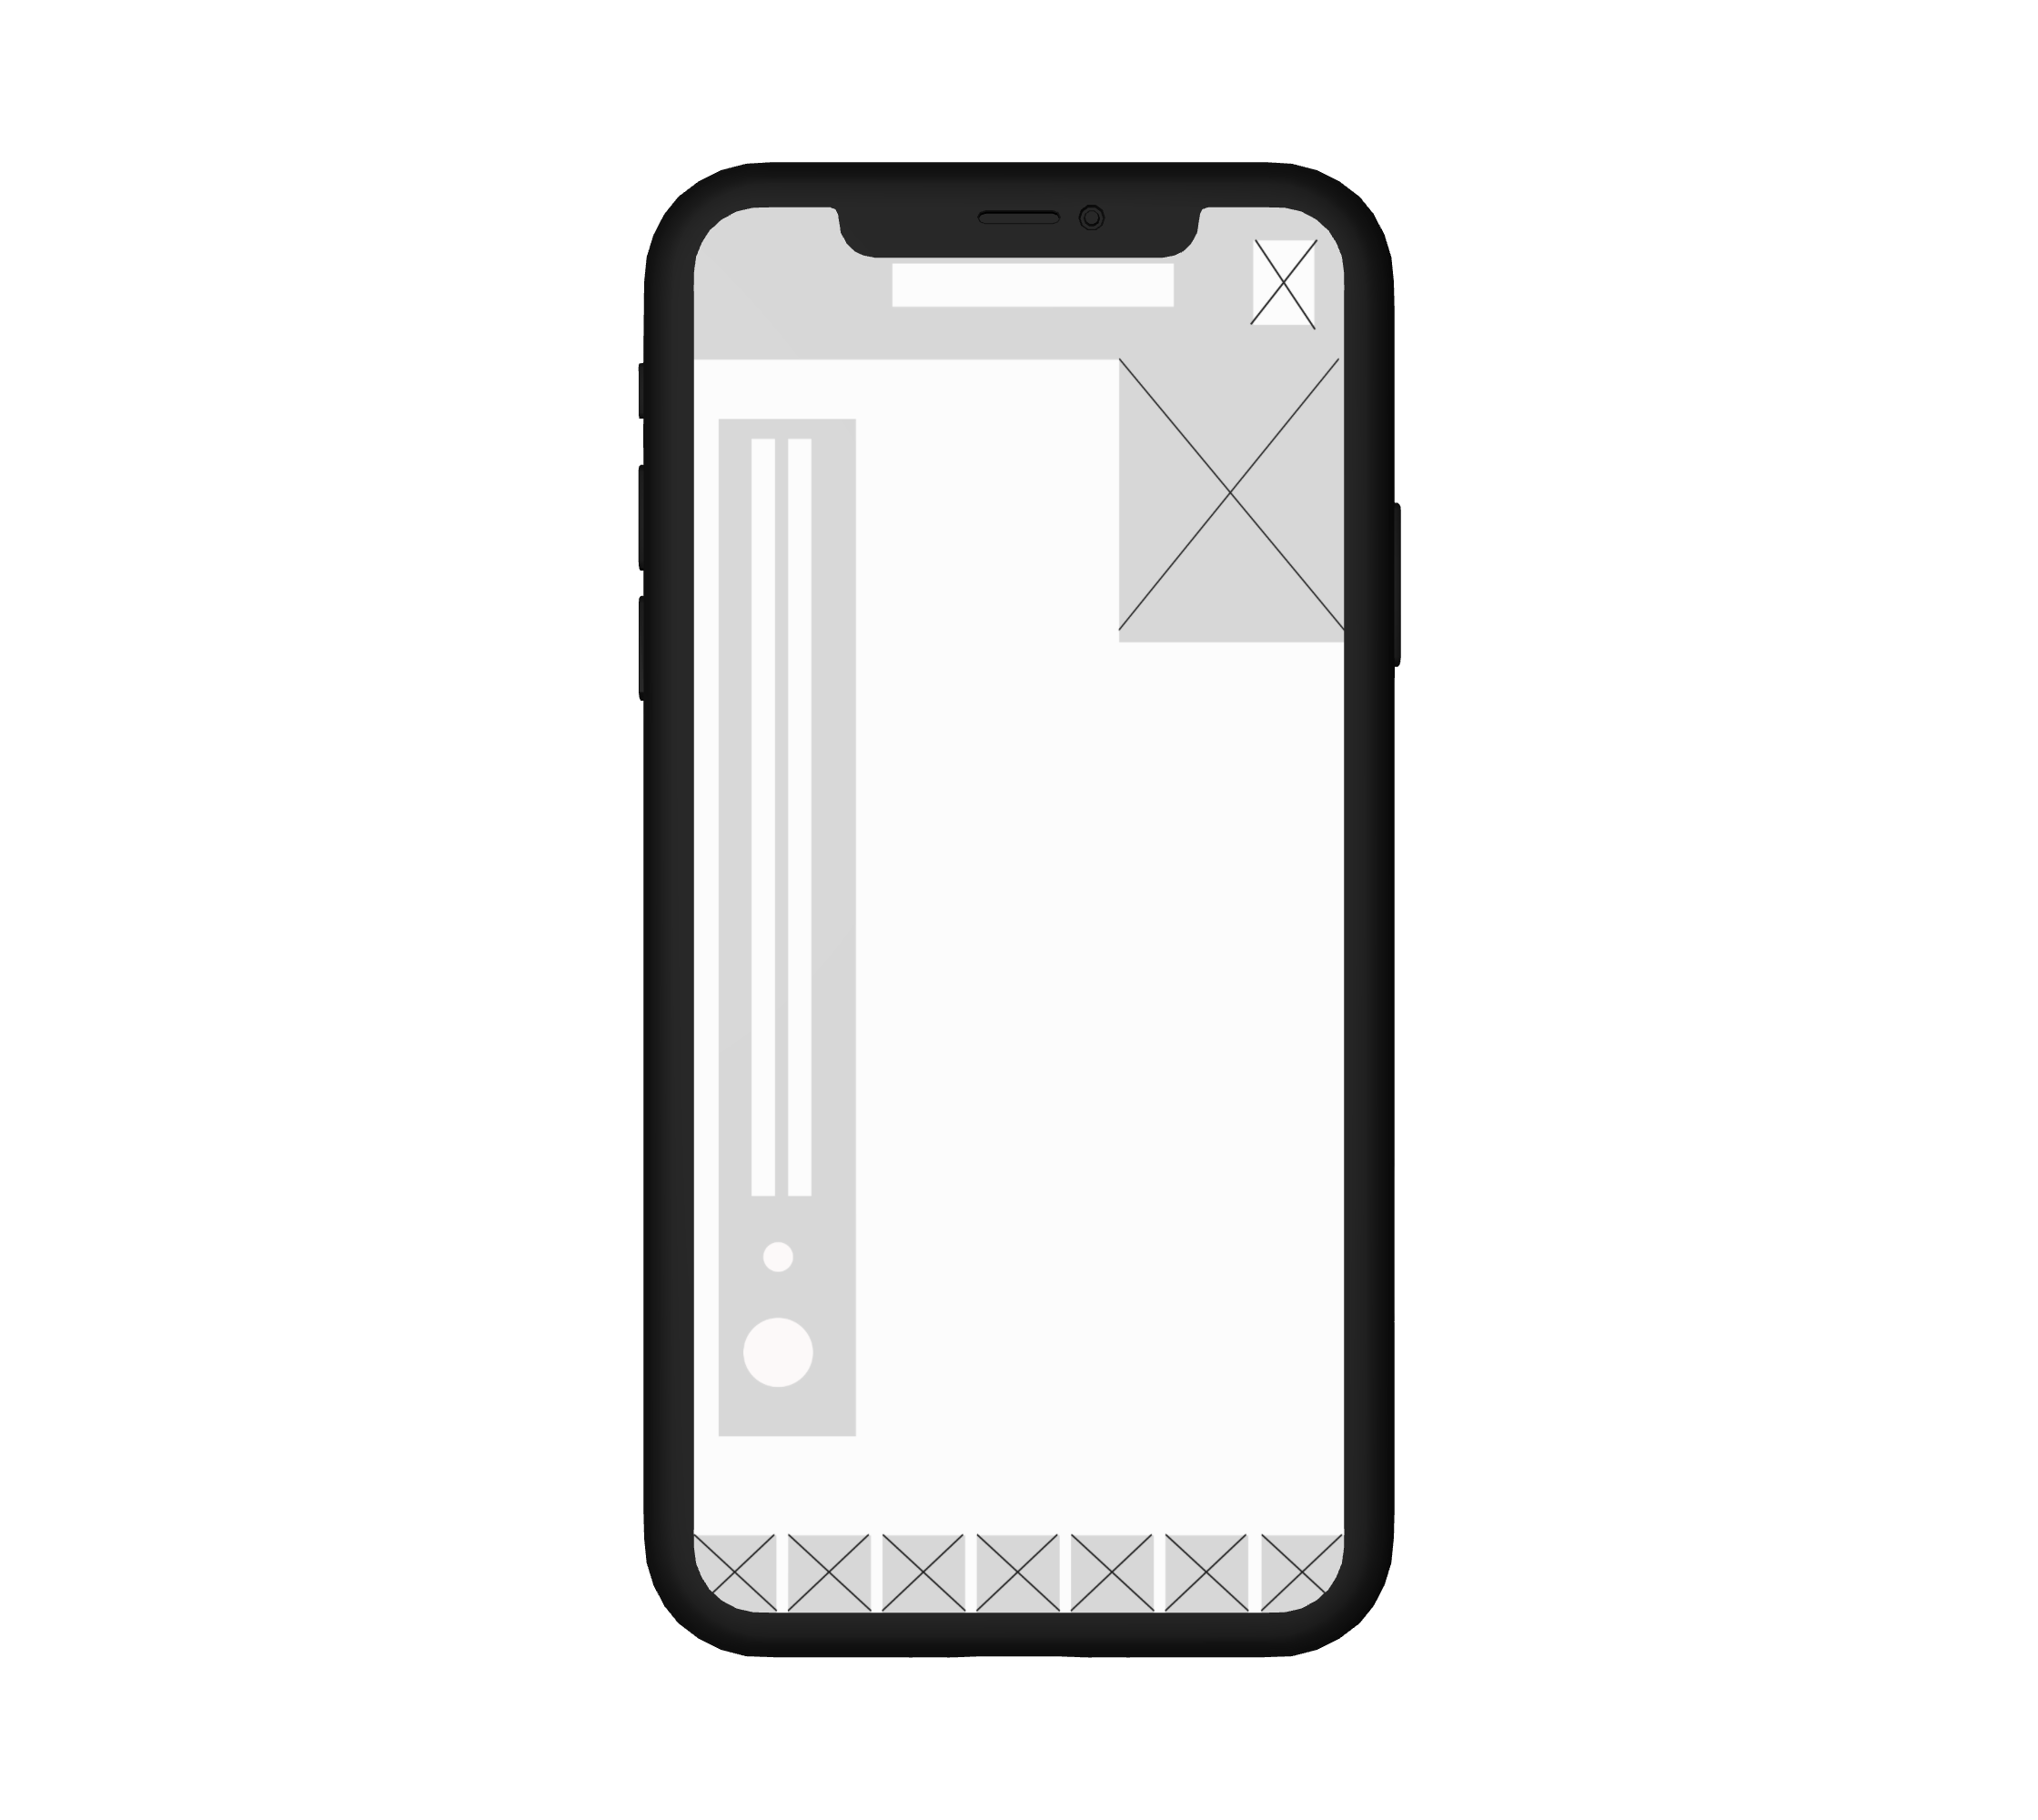
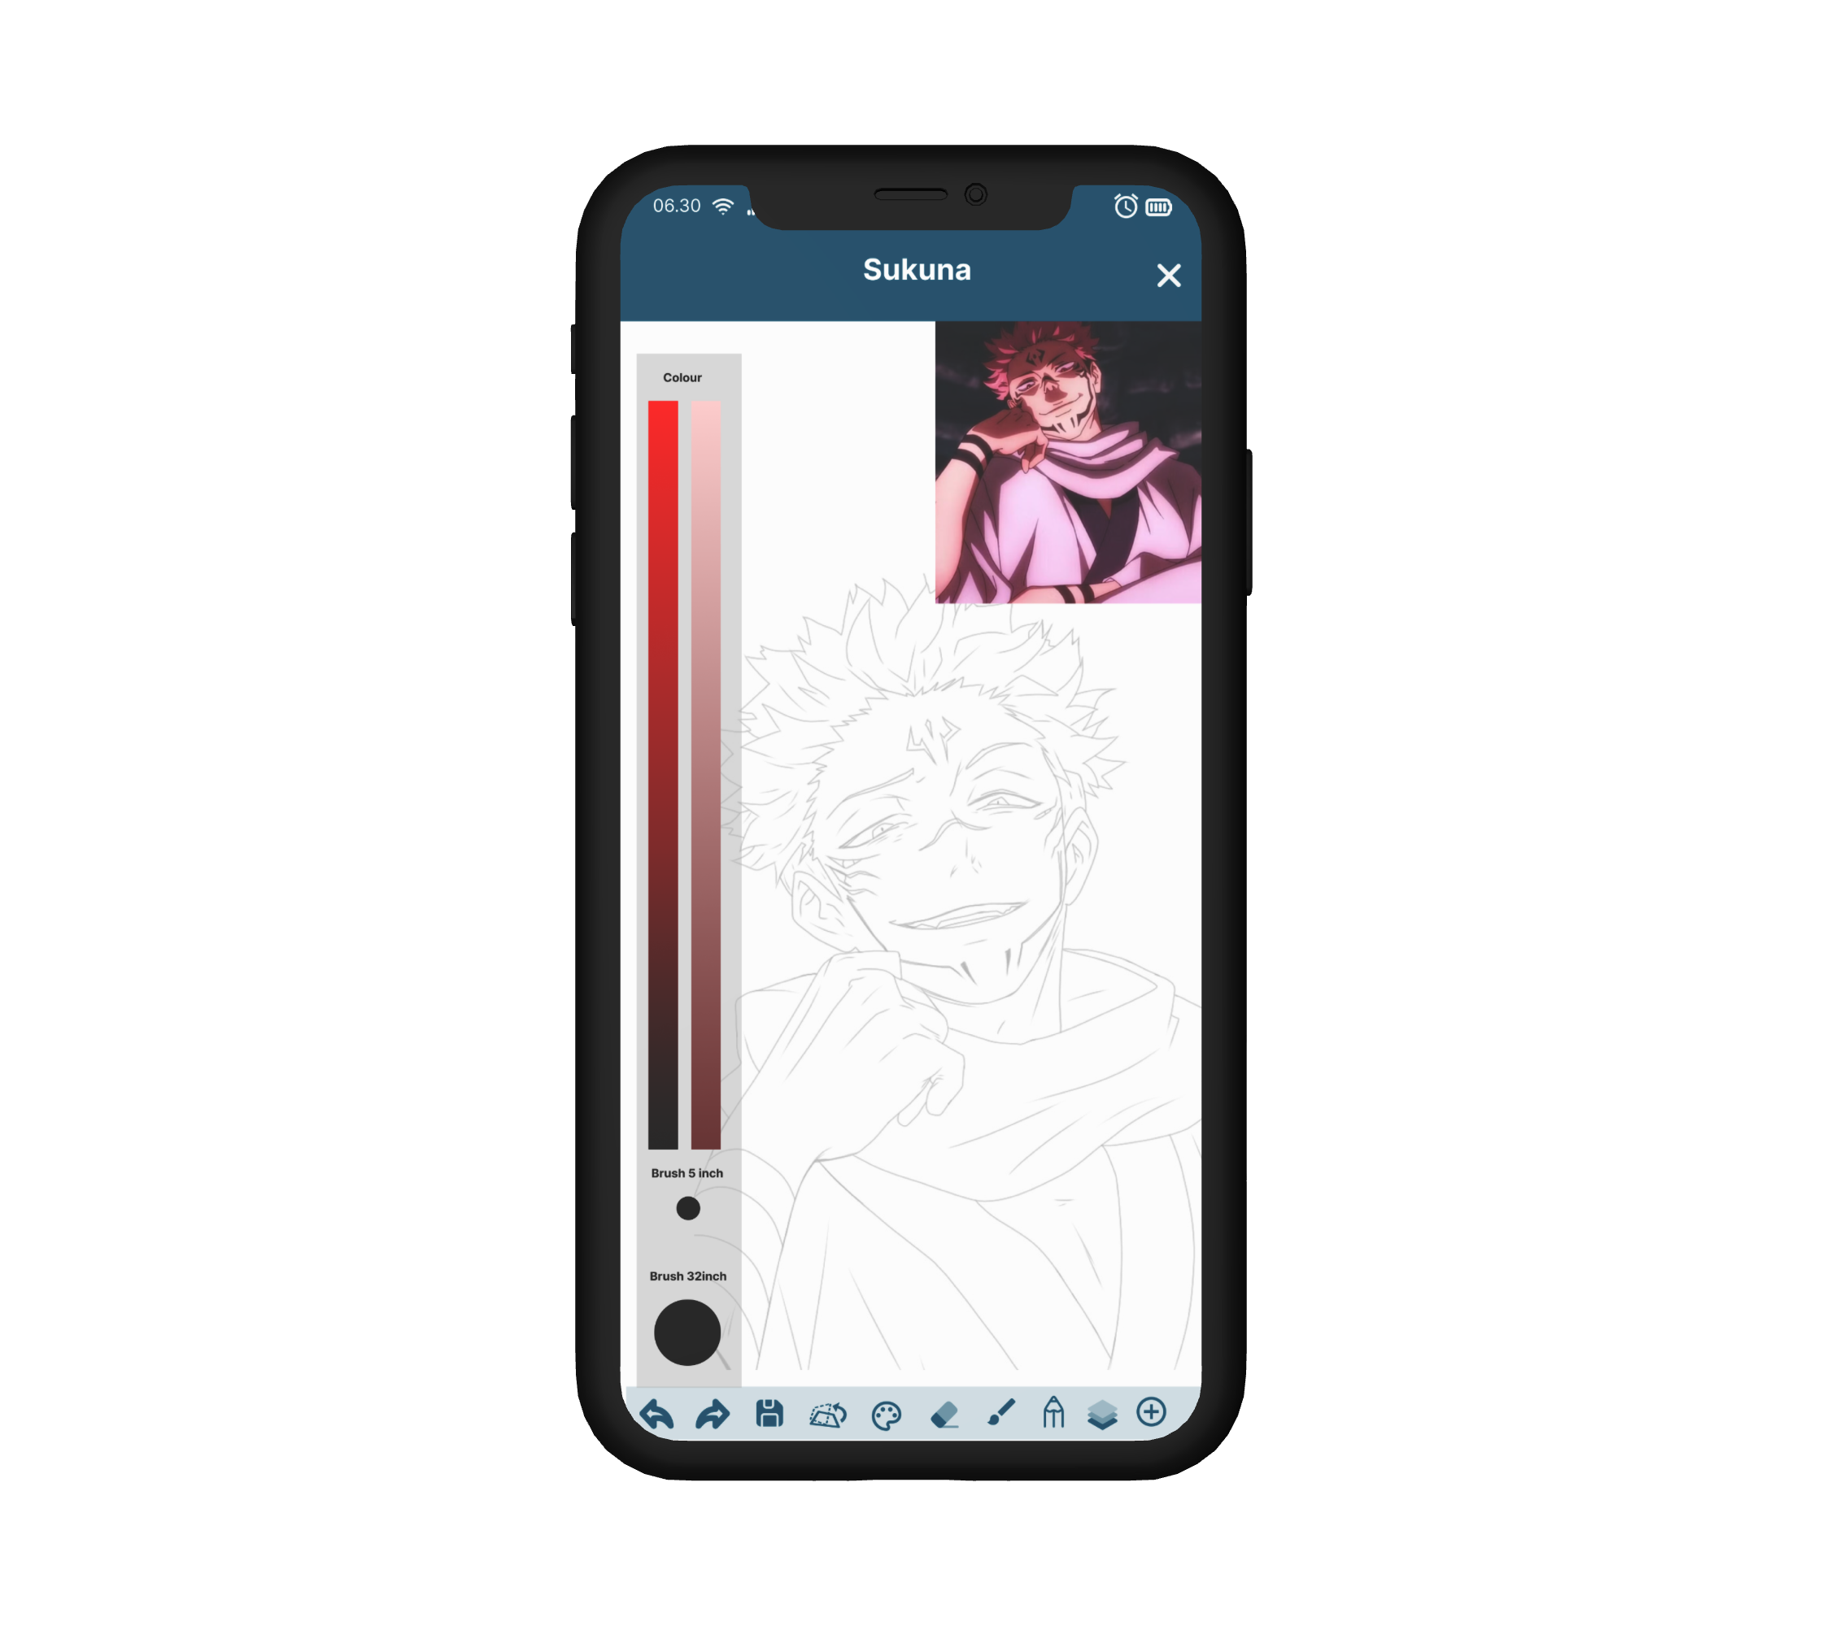
Mockup
pemanfaatan layout grid, white space dan containment dapat membuat desain menjadi rapi dan menarik

Slide 25
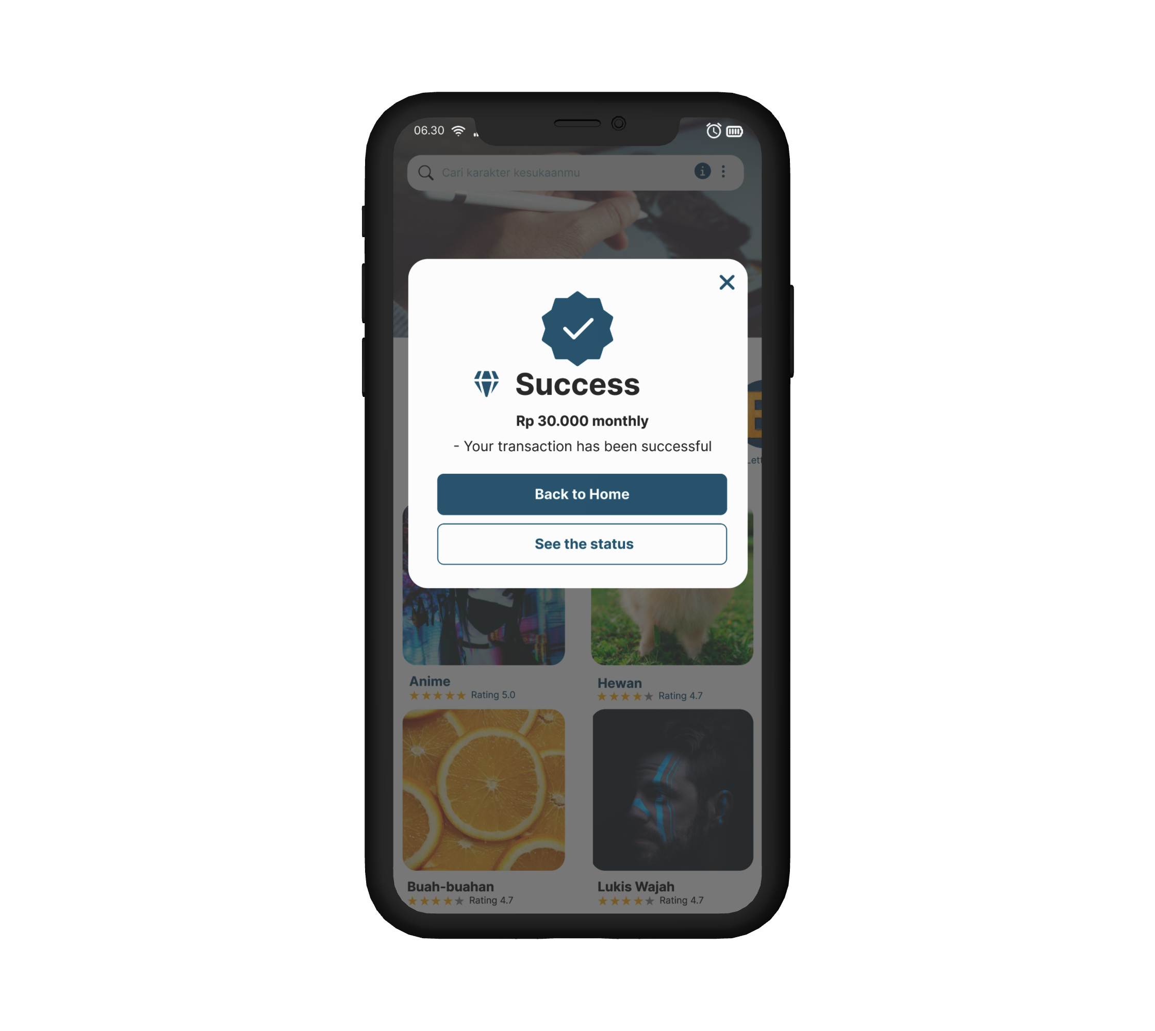
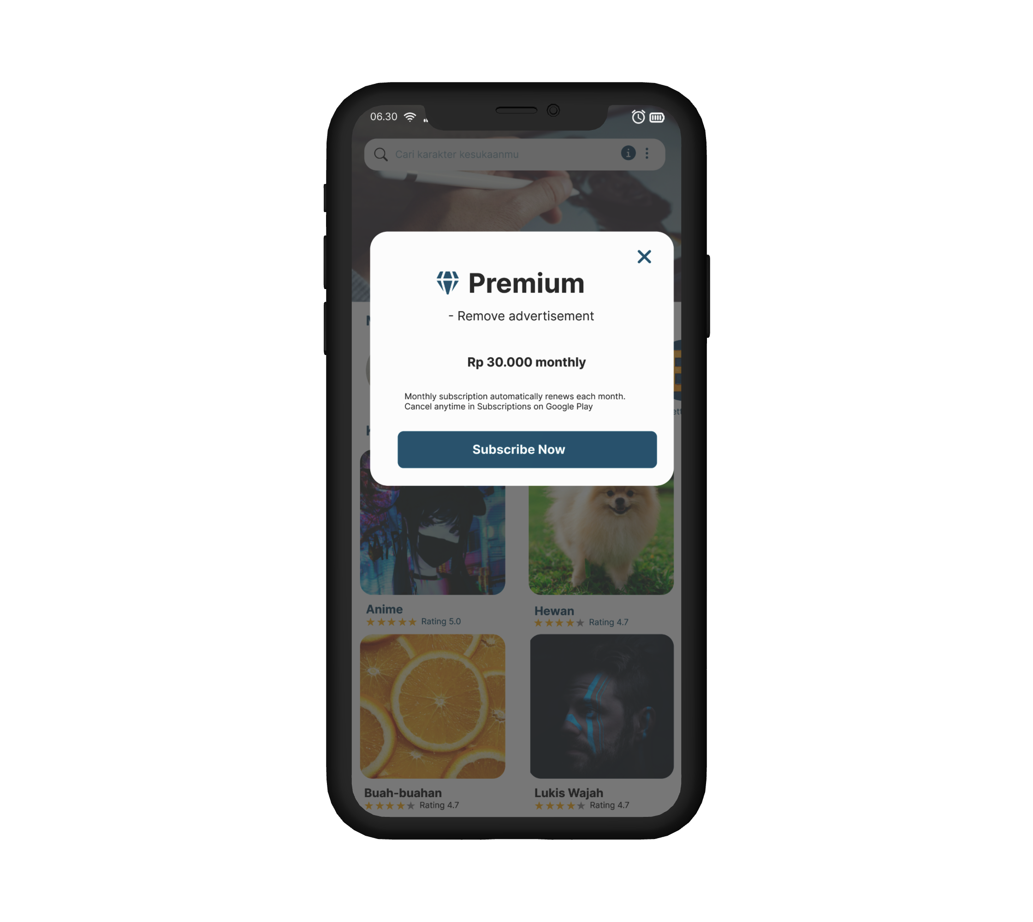
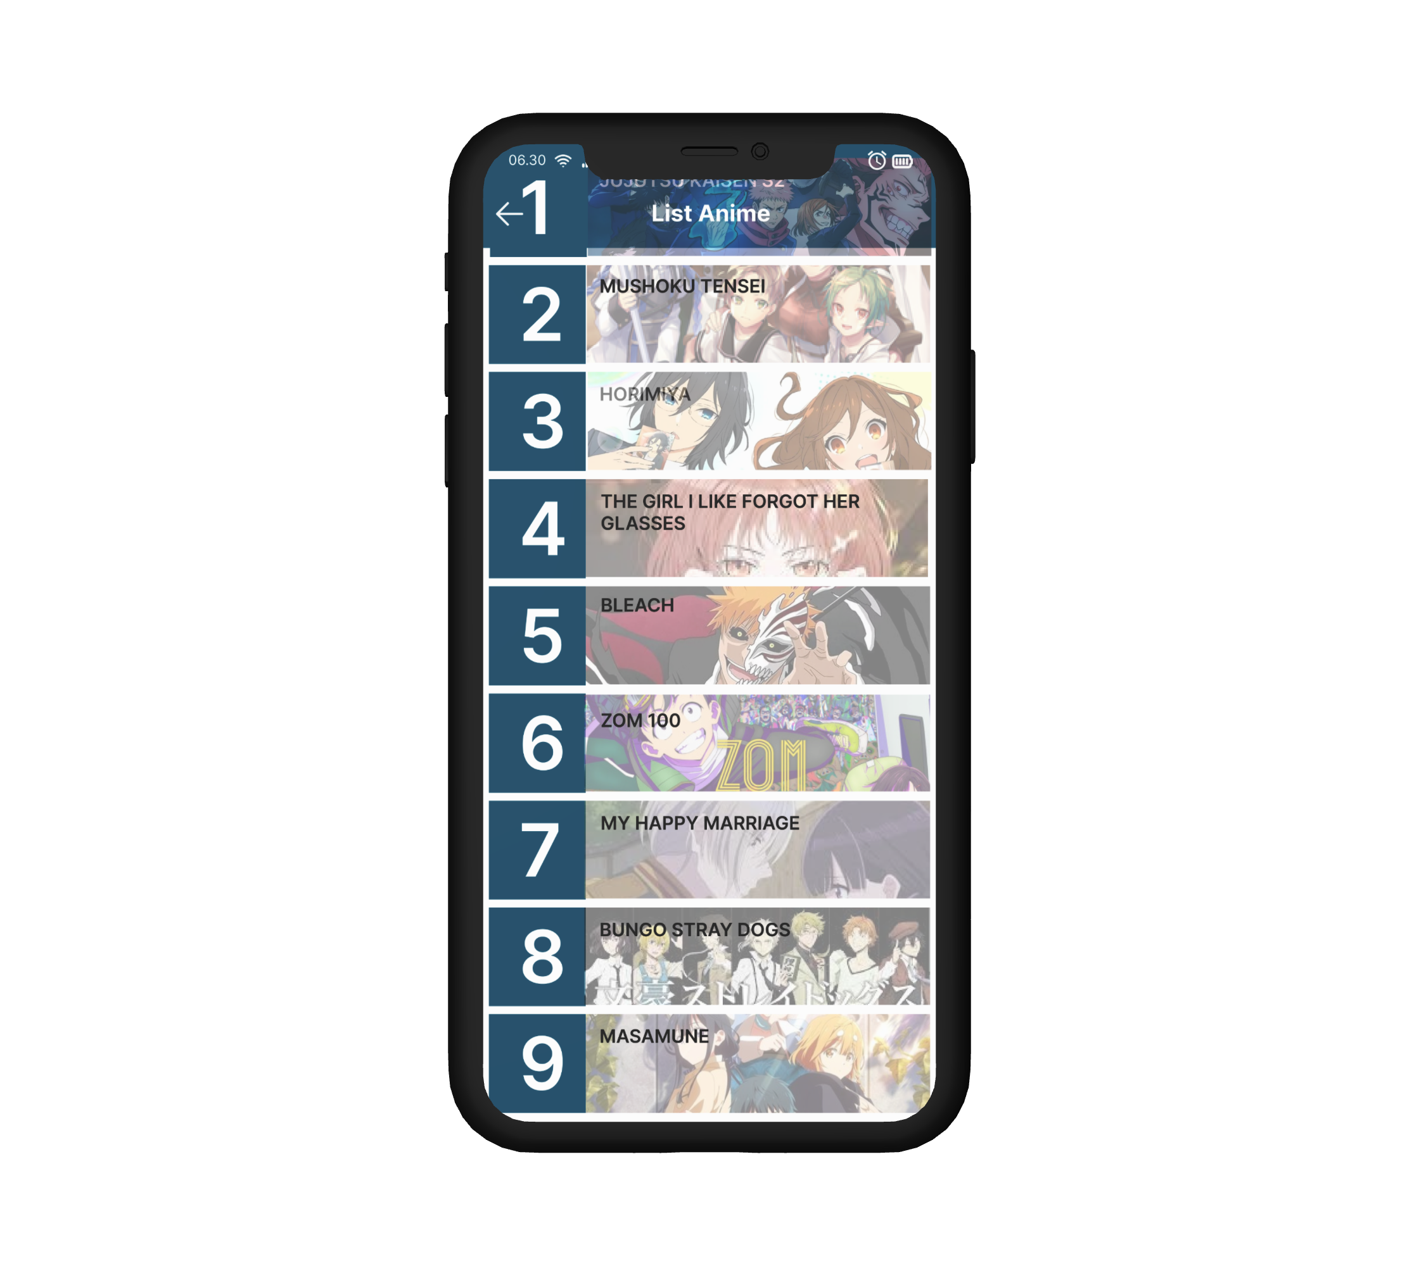
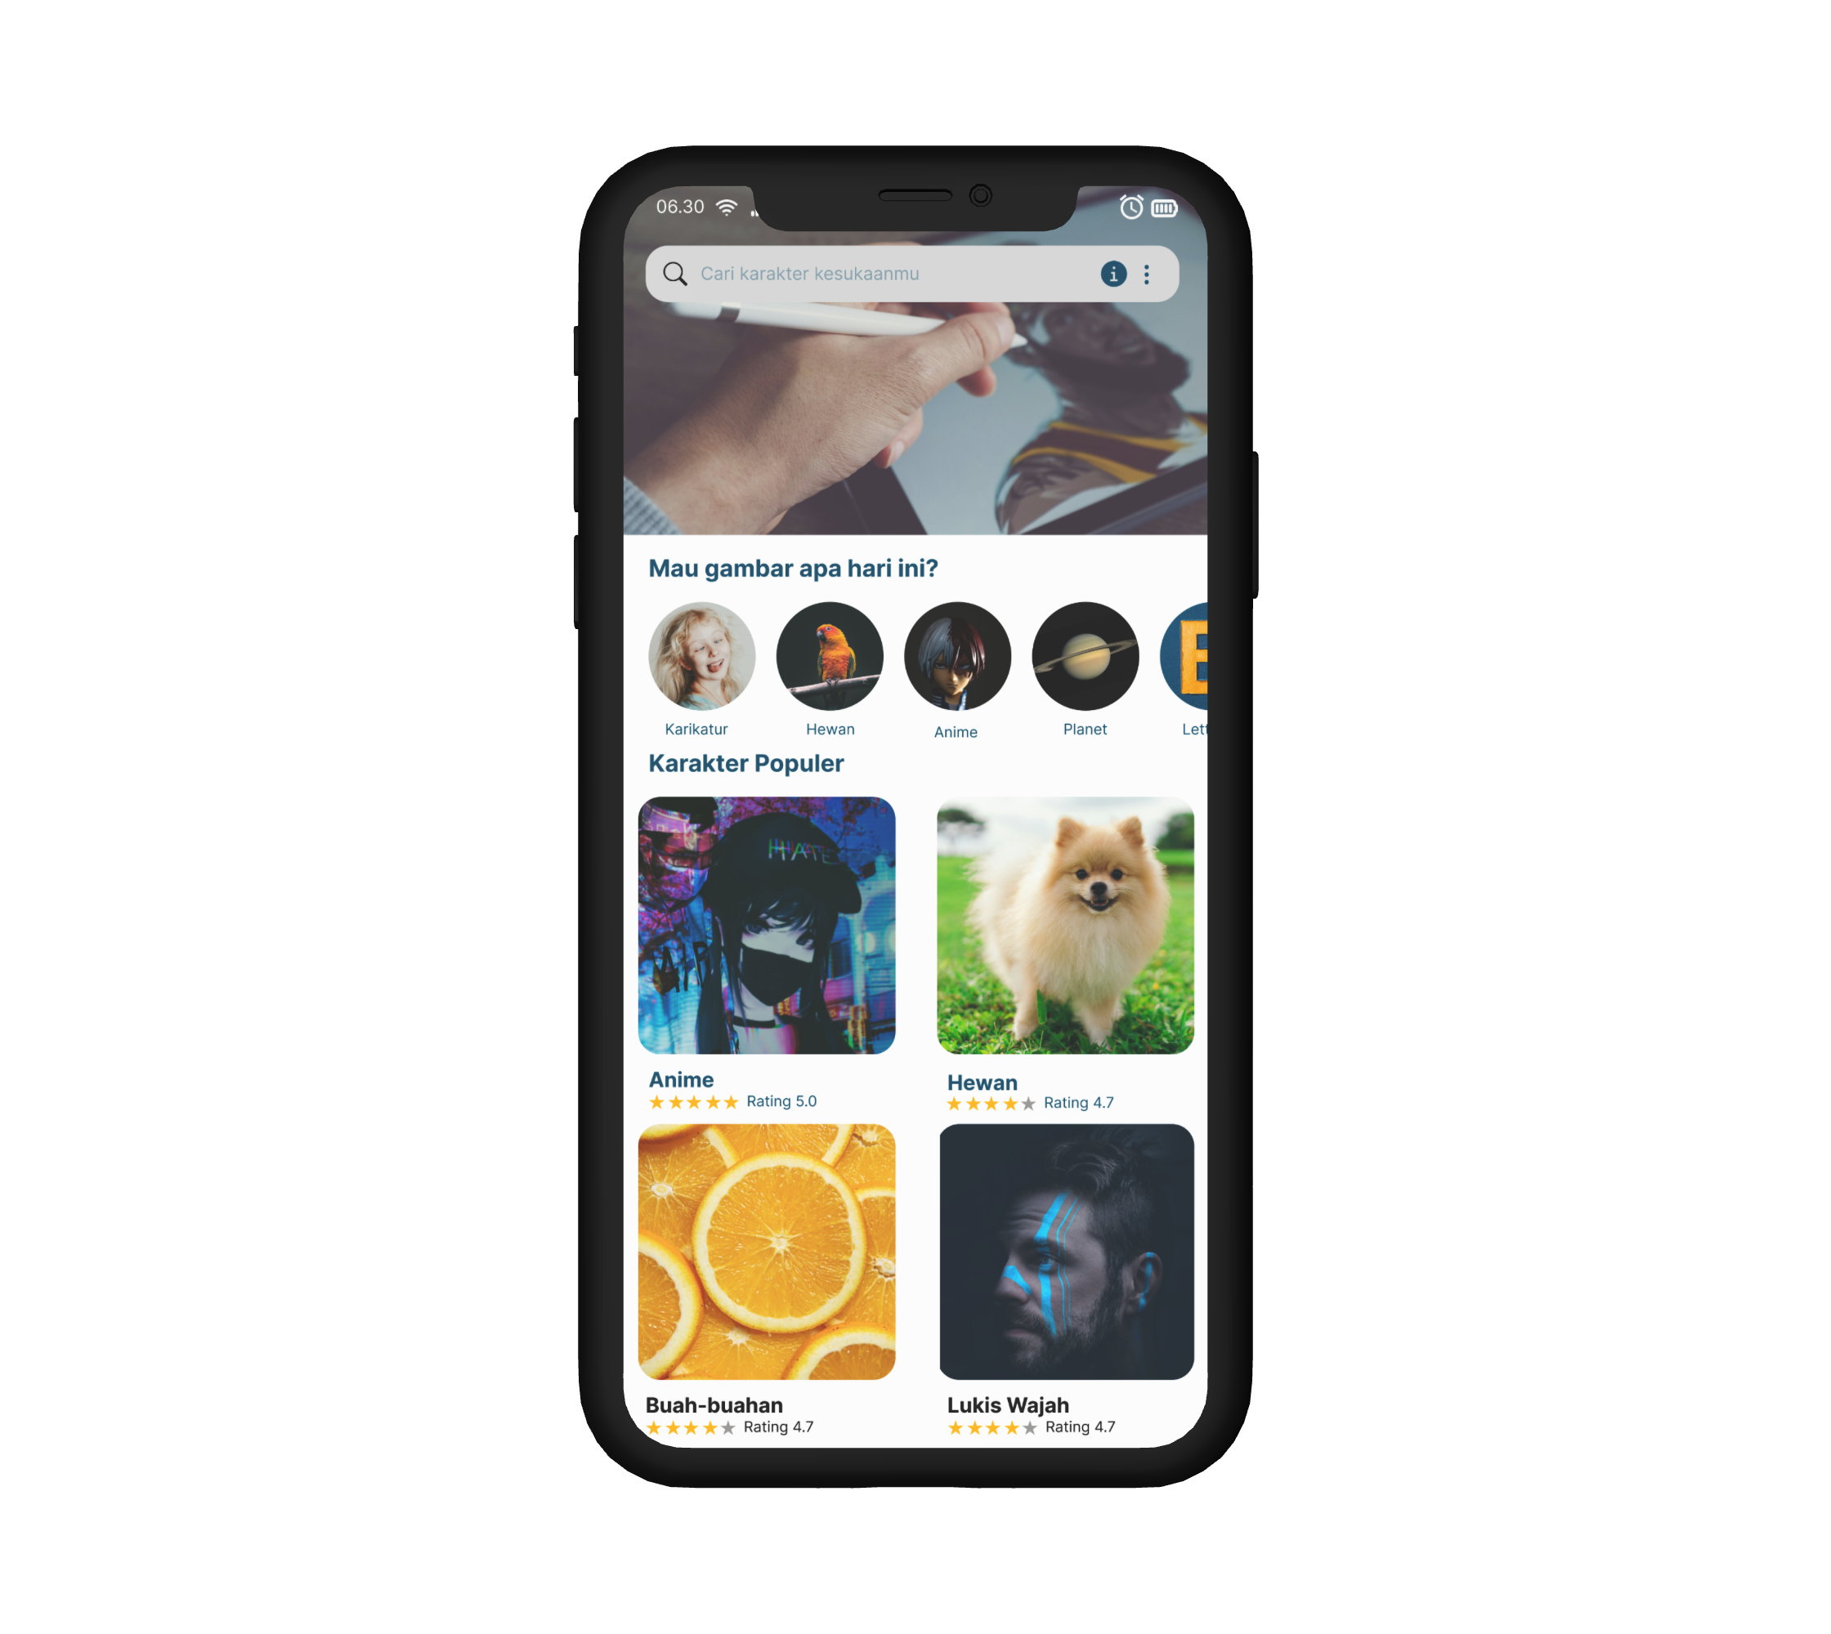
Mockup
Link Project : Mockup Aplikasi Gambar

Slide 26
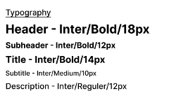

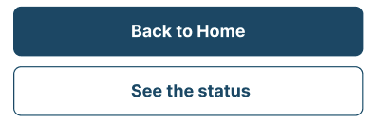
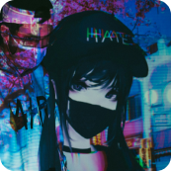
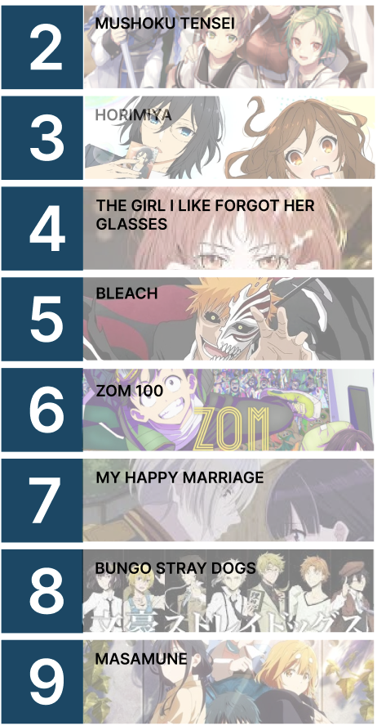



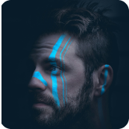

Design System
Color
Button
Card
Chip
Navigation

Slide 27
Pertimbangan Aksesibilitas
1
2
3
Menyediakan tampillan line art di setiap gambar yang ingin digambar oleh user
Menggunakan icon untuk membua navigasi menjadi lebih mudah
Menggunakan gambar yang sesuai dengan jenis karakter gambar

Slide 28
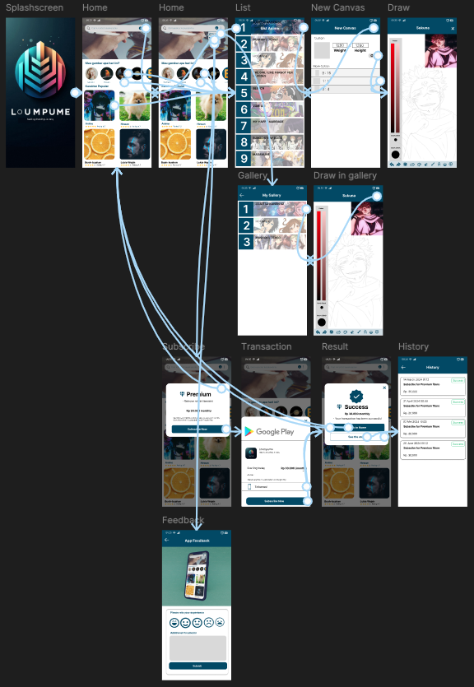
High-fidelity prototype
Link ke high-fidelity prototype

Slide 29
Usability Study Plan
Insight Hasil Test
Modifikasi Desain Berdasarkan Insight
UX Research & Testing

Slide 30
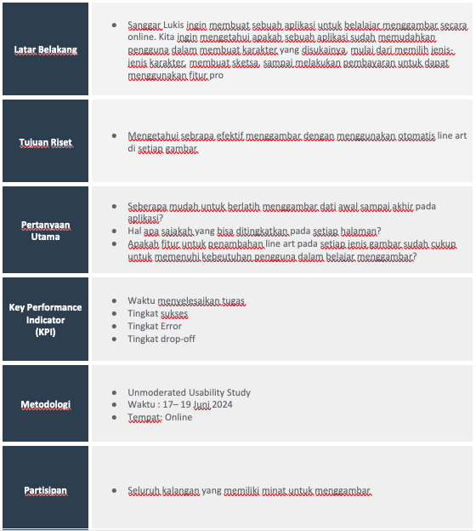
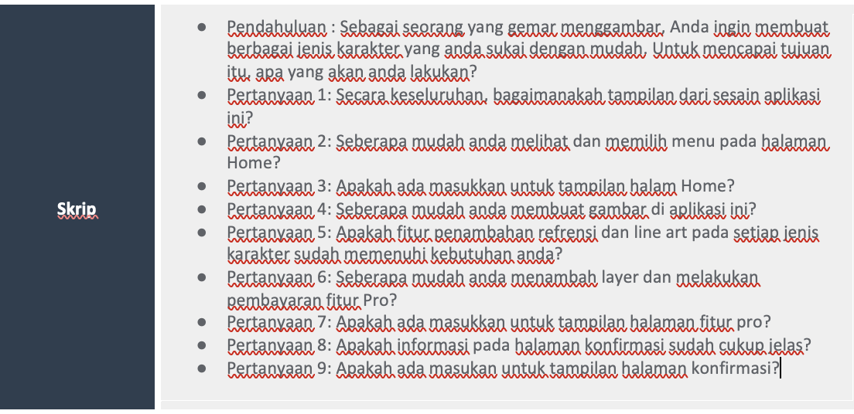
Usability Study Plan
Link : Usability Study Plan
Notes:
Usability Study plan template https://docs.google.com/document/d/1EkJSg4mYvl3BPsLVEefozO8R2rLAB9XJG7oBGHuwu8Q/edit?usp=sharing

Slide 31
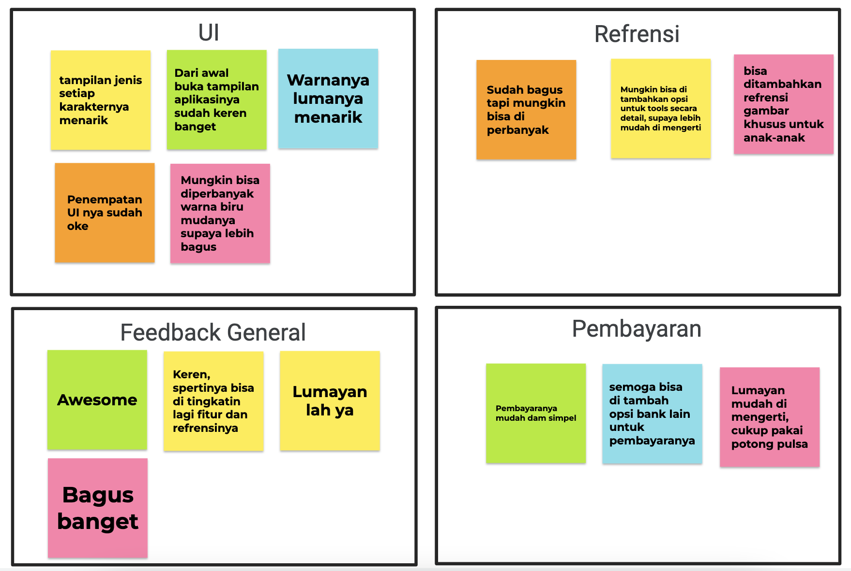
Affinity Diagram (Opsional)
Link ke Affinity Diagram

Slide 32
Usability study: Insight
Usability studi dilakukan secara Unmoderated yang bertujuan untuk mengetahui seberapa mudah alur pemakaian aplikasi gambar dengan jumlah partisipan 11 orang yang gemar menggambar
Insight
1
Ternyata pengguna bingung karena disuatu halaman terdapat gambar yang menembus batas desain (Navbar)
2
Ternyata pengguna membutuhkan refrensi yang lebih banyak untuk belajar gambar si Anak-anak, seperti menggambar buah, rumah-rumahan dan lain sebagaianya.
3
Ternyata pengguna sering salah untuk menggunakan tools tertentu, diperlukan icon yang lebih baik suapaya efisien

Slide 33

Modifikasi Desain
Sebelum usability study
Setelah usability study
Dalam prosesnya diperlukan ketelitian pada penempatan urutan desain, setelah mengurutkan desain dengan benar, maka desain dapat terlihat serasi dan nyaman dilihat

Slide 34
Going forward
Takeaways
Next steps

Slide 35
Takeaways
Dampak:
Desain dari aplikasi yang telah dibuat sudah memudahkan pengguna untuk membuat berbagai jenis karakter yang disukainya.
Pelajaran yang Didapat:
Di sini saya mempelajari bahwa mempelajari dan memahami kebutuhan pengguna melalui kritik dan saran merupakan hal yang utama, karena itulah di awal di dilakukan riset supaya mengetahui masalah dan dapat memvalidasi kebutuhan pengguna.

Slide 36
Langkah selanjutnya
1
2
3
Memperbaiki beberapa icon,supaya pengguna lebih mudah untuk
Memperbanyak refrensi khusunya untuk belajar menggambar Anak-anak
Mengevaluasi dan memperbaiki pemilihan warna pada antarmuka

Slide 37
Let’s connect!
Terimakasih atas waktu anda melihat hasil karya saya di aplikasi menggambar di smartphone. Jika anda ingin lihat lebih lanjut atau hubungi, informasi kontak saya sediakan dibawah ini.
Email: abdulrohmanunida@gmail.com
No.Handphone: +6282330926565 Github: https://github.com/abdulrohman19

Slide 38
Terima Kasih!

